Slide 1
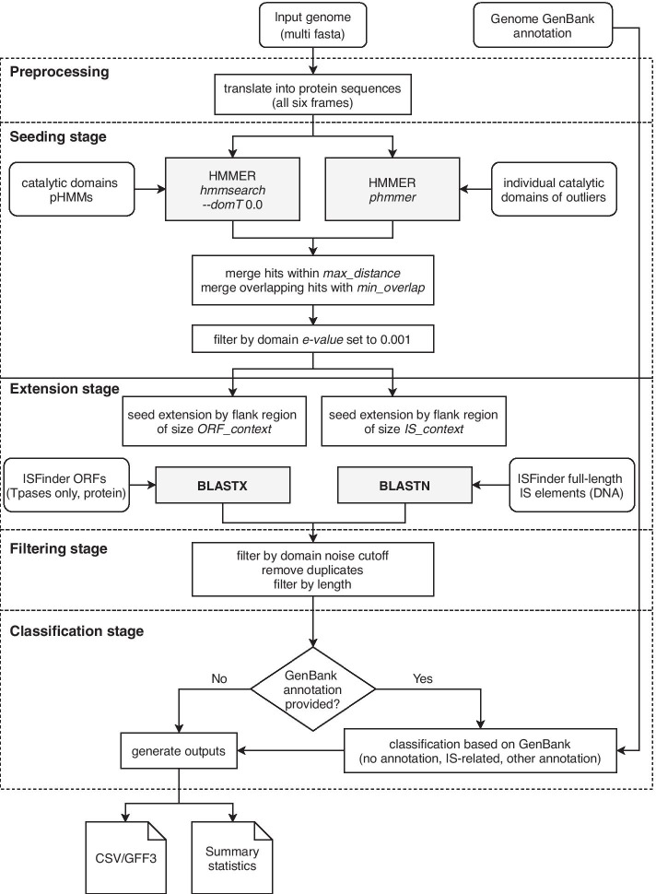
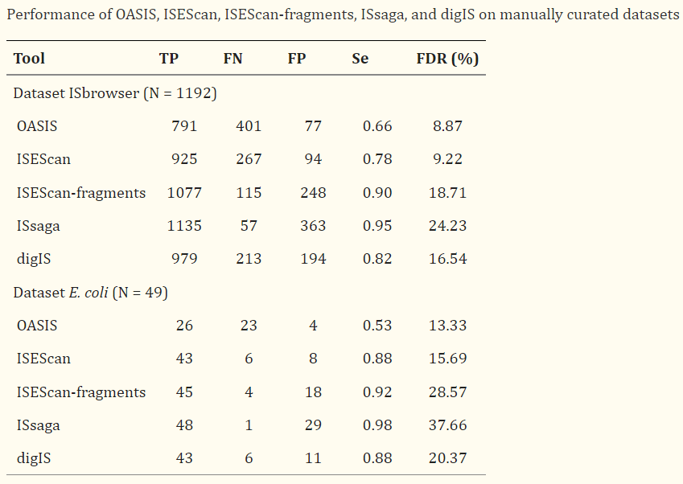
Saheb Kashaf, S., Almeida, A., Segre, J.A. et al. Recovering prokaryotic genomes from host-associated, short-read shotgun metagenomic sequencing data. Nat Protoc (2021)
Annotation
转座酶 – digIS
digIS: towards detecting distant and putative novel insertion sequence elements in prokaryotic genomes
Workflow
Comparison
Notes:
digIS: 现有的IS元件检测和标注工具通常是基于序列相似性与已知IS族数据库的比较。因此，他们发现新的或假定的IS的能力有限。在本文中，我们提出了一种基于转座子催化结构域的隐马尔可夫模型的软件工具digIS。在人工标注的数据集上进行了测试，结果表明该方法在检测已知IS元件方面具有良好的性能。digIS的主要贡献在于它能够检测 distant and putative novel IS elements，同时保持适度的假阳性水平。在这方面，它优于现有的工具，特别是在对古细菌和细菌基因组的大型数据集进行测试时。

